Slide 1
Riset Operasional Pertemuan 8: “Transportasi”
Dosen : MOH. ALI ALBAR, ST., M.Eng
Program Studi Teknik Informatika
Fakultas Teknik UNRAM

Slide 2
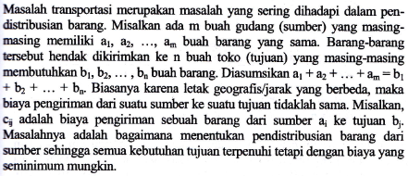
Pendahuluan

Slide 3
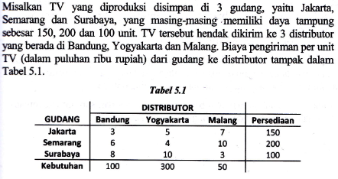
Contoh 5.1

Slide 4
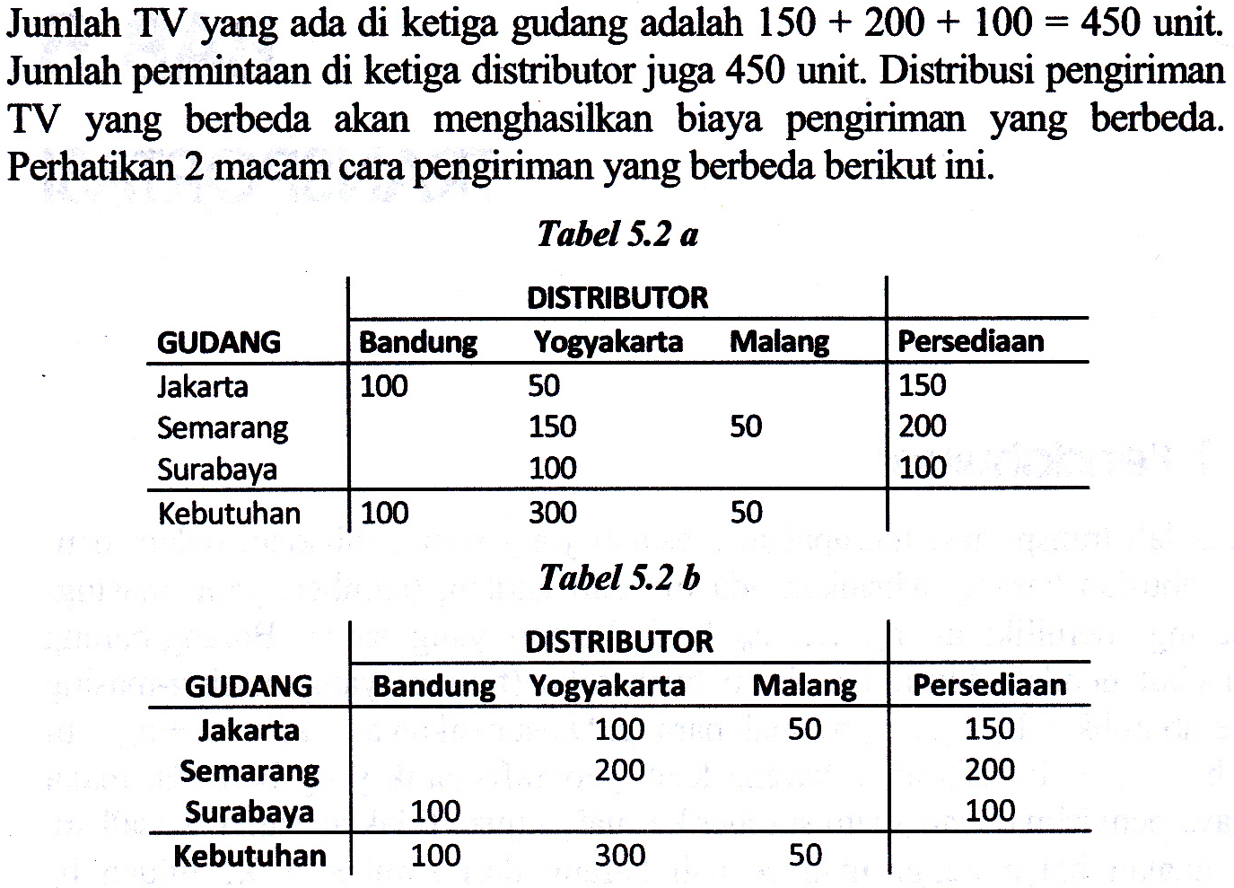

Slide 5
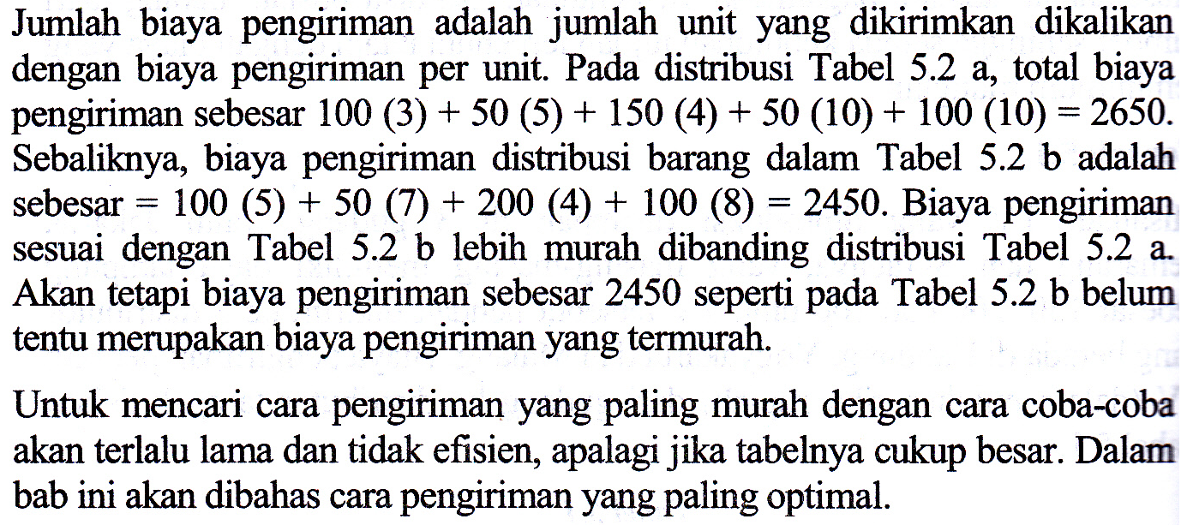

Slide 6
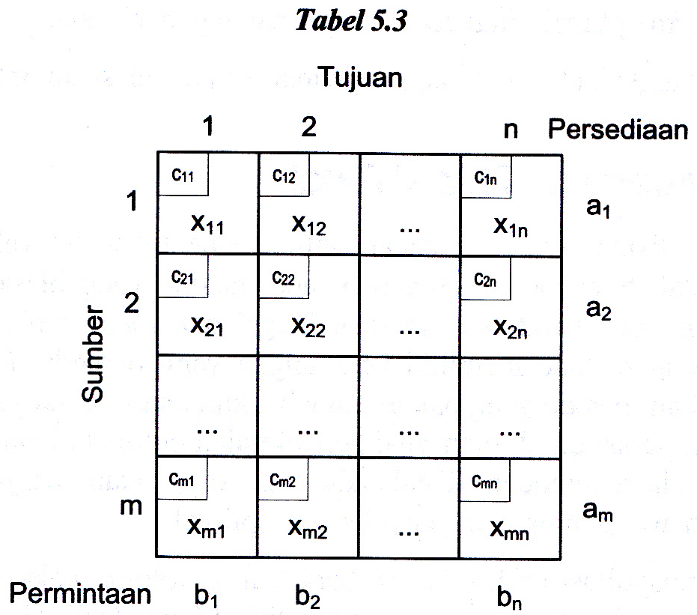

Slide 7
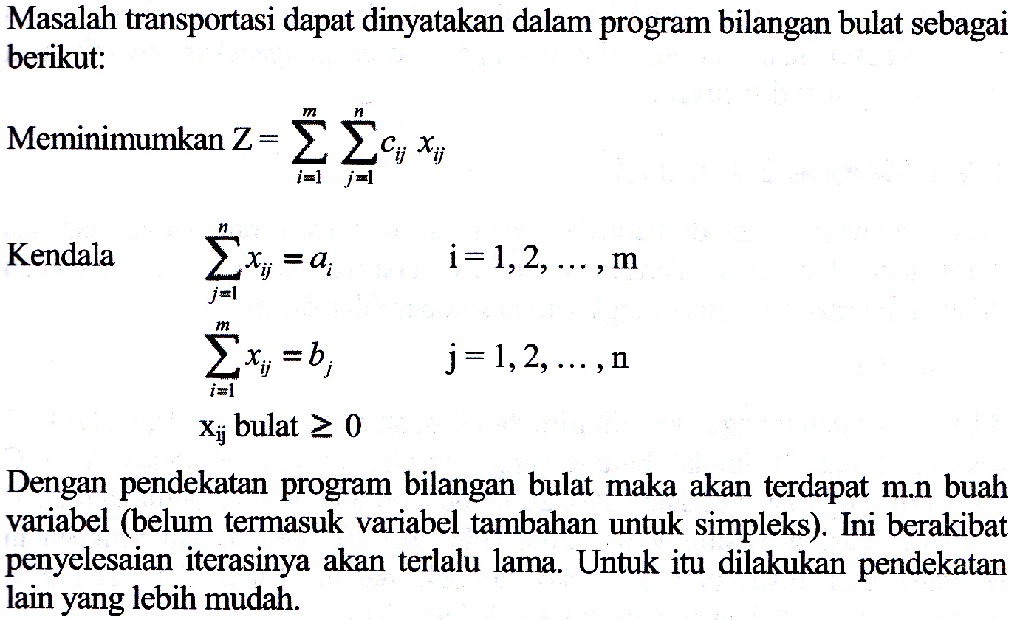

Slide 8
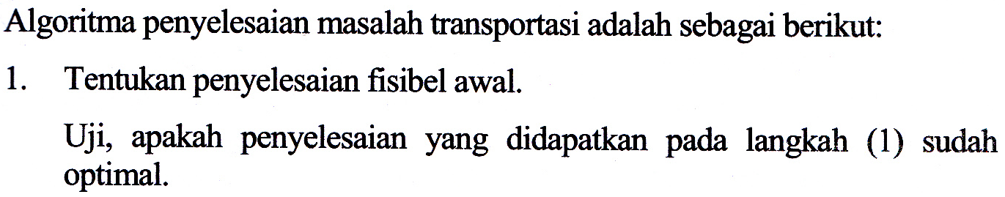
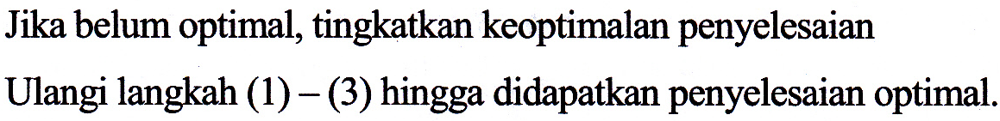

Slide 9
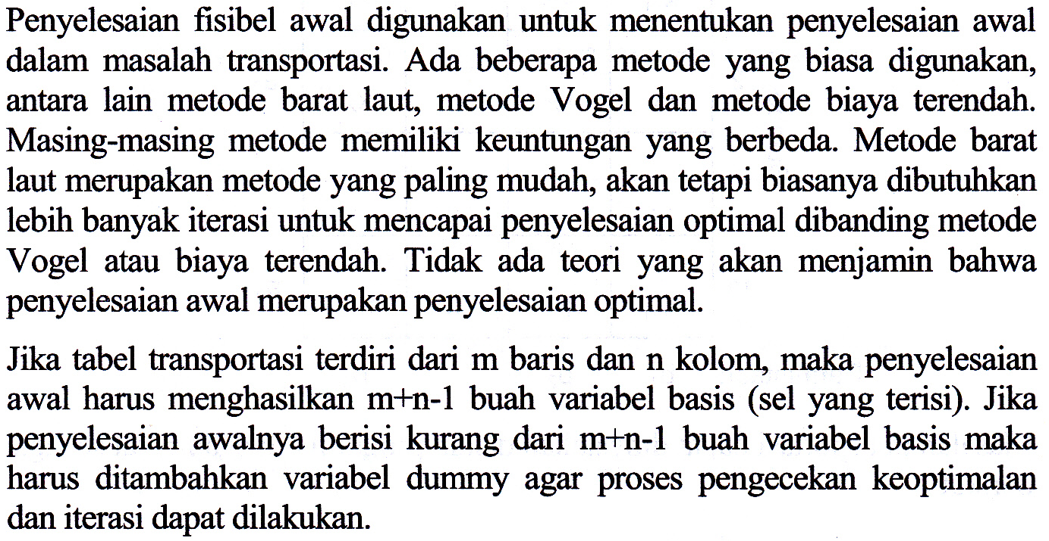
5.2 Penyelesaian Fisibel Awal

Slide 10
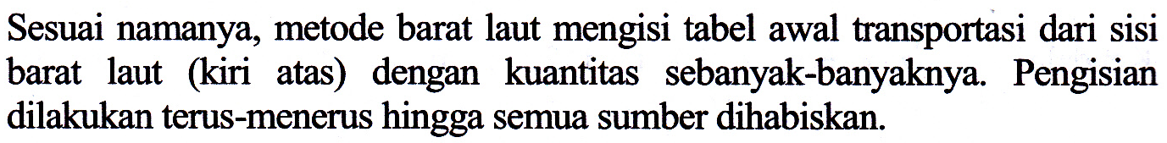
5.2.1 Metode Barat Laut

Slide 11
Contoh 5.2 Transportasi – Metode Barat Laut (1)
Alat-alat rumah tangga akan dikirim dari 4 buah distributor (A, B, C, D) ke 3 toko (1, 2, dan 3).
Jumlah barang yang siap dikirim dari distributor A, B, C dan D masing-masing adalah 300, 200, 600, dan 500 unit.
Kebutuhan toko 1, 2, dan 3 masing-masing adalah 200, 1000 dan 400 unit.
Biaya pengiriman (ribuan) dari distributor ke toko tampak dalam tabel di bawah ini. Tentukan penyelesaian fisibel awal dengan menggunakan metode Barat Laut

Slide 12
Contoh 5.2 Transportasi – Metode Barat Laut (2)
Toko
Distributor | 1 | 2 | 3 | Persediaan
A | 5 | 3 | 6 | 300
B | 2 | 9 | 4 | 200
C | 3 | 7 | 8 | 600
D | 6 | 1 | 4 | 500
Kebutuhan | 200 | 1000 | 400

Slide 13
Contoh 5.2 Transportasi – Metode Barat Laut (3)
Pengisian dimulai dari sel ujung barat laut. Isi dengan kuantitas sebanyak banyaknya.
Sel berwarna kuning adl sel yg dapat diisi. Sel berwarna coklat tdk dapat diisi lagi krn persediaan habis/permintaan sudah terpenuhi
1
2
3
5
5
3
3
6
6
A
200
100
300
2
2
9
9
4
4
B
200
200
3
3
7
7
8
8
C
600
600
6
6
1
1
4
4
D
100
400
500
Sel tdk kosong adl sel basis. Jumlah sel basis = jumlah baris + jumlah kolom - 1
200
1000
400

Slide 14
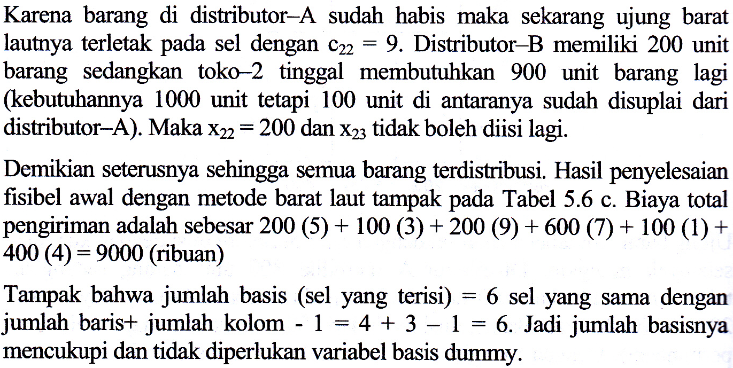

Slide 15
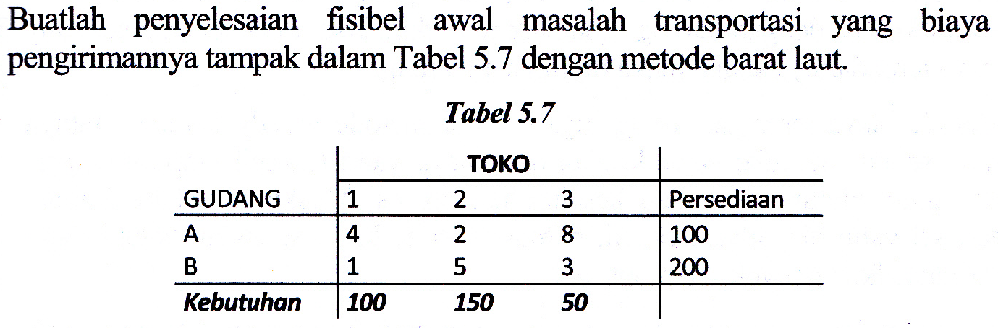
Contoh 5.3

Slide 16
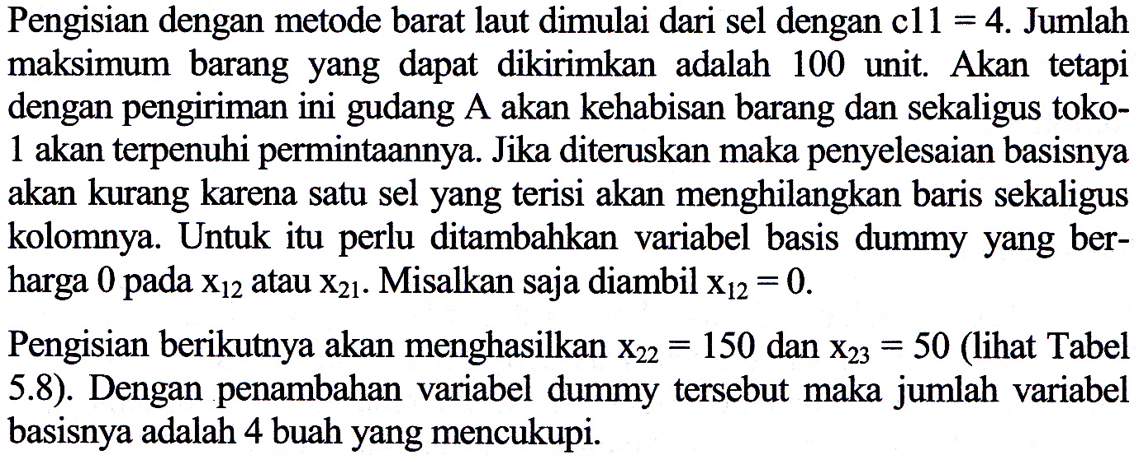

Slide 17
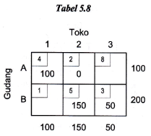

Slide 18
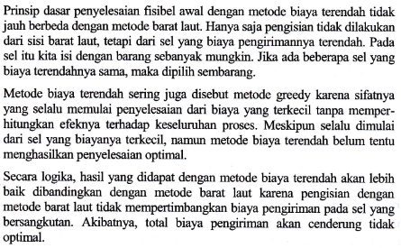
5.2.2 Metode Biaya Terendah

Slide 19
Contoh 5.4

Slide 20
Contoh 5.4 Transportasi - Metode Biaya Terendah
Pengisian dimulai dari sel dengan biaya terkecil. Isi dengan kuantitas sebanyak banyaknya. Ini menyebabkan sisa sel di baris/kolom tsb tidak dapat diisi lagi (warna coklat)
Biaya terkecil sama → pilih secara bebas
1
2
3
×
5
5
3
3
6
6
A
300
300
×
2
2
9
9
4
4
B
200
200
3
3
7
7
8
8
C
0
200
400
600
Baris & Kolom habis sekaligus → basis kurang. Tambahkan basis semu (nilai 0) pada sel yg baru saja dihapus (A1, C1, B2 atau B3)
×
6
6
1
1
4
4
D
500
500
×
×
200
1000
400
×
500
200

Slide 21
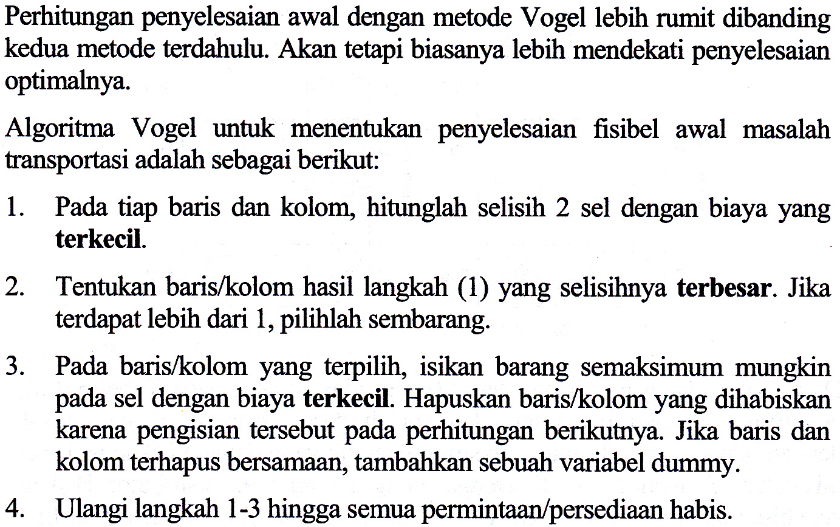
5.2.3 Metode Vogel

Slide 22
Contoh 5.5

Slide 23
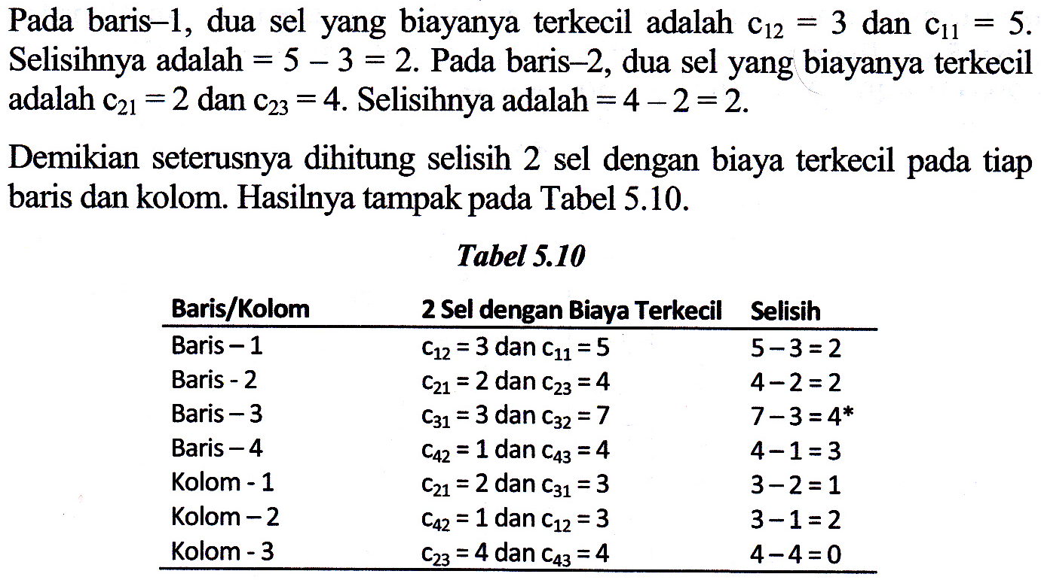

Slide 24
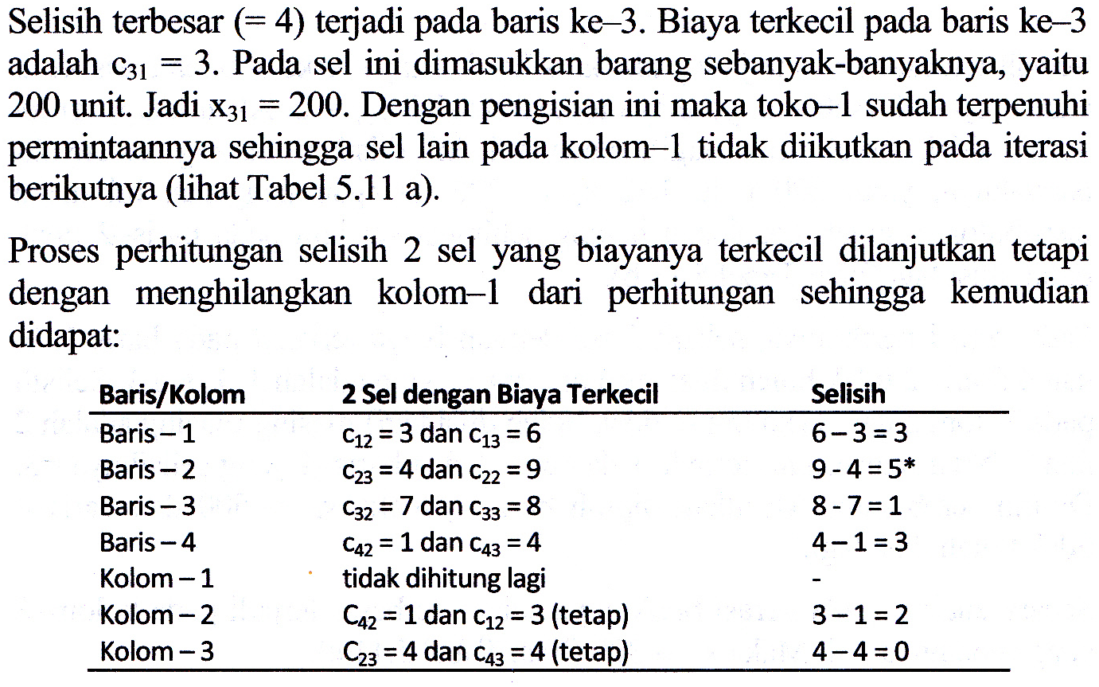

Slide 25
Contoh 5.5 Transportasi - Metode Vogel (1)
Arti warna sel :
1
1
2
2
3
3
selisih
Kuning : sel belum terisi (bukan basis)
5
5
5
3
3
3
3
6
6
A
A
300
300
2
Hijau : sel dgn biaya terkecil di baris/kolom tsb
2
2
2
2
9
9
4
4
4
4
B
B
200
200
2
3
3
3
3
3
7
7
7
8
8
C
C
600
200
600
4
Biru : sel dgn biaya terkecil kedua di baris/kolm tsb
6
Selisih terbesar.
6
1
1
1
1
4
4
4
4
D
D
500
500
3
Isikan barang sebanyak2nya pd sel baris ini yg biayanya terkecil
200
200
1000
1000
400
400
selisih
1
2
0

Slide 26
Contoh 5.5 Transportasi – Metode Vogel (2)
1
2
3
5
5
3
3
6
6
A
300
300
2
3
3
3
2
2
9
9
4
4
B
200
200
2
5
-
-
3
3
7
7
8
8
C
200
200
200
600
4
1
1
1
6
6
1
1
4
4
D
500
500
3
3
3
-
200
1000
400
1
2
0
-
2
0
-
2
2
-
4
2

Slide 27
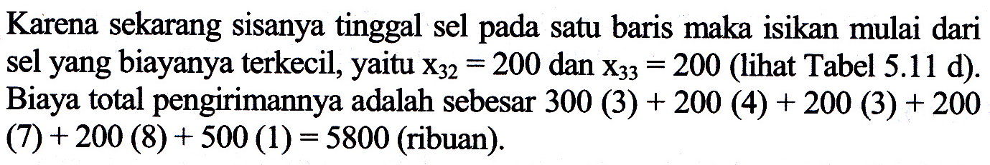

Slide 28
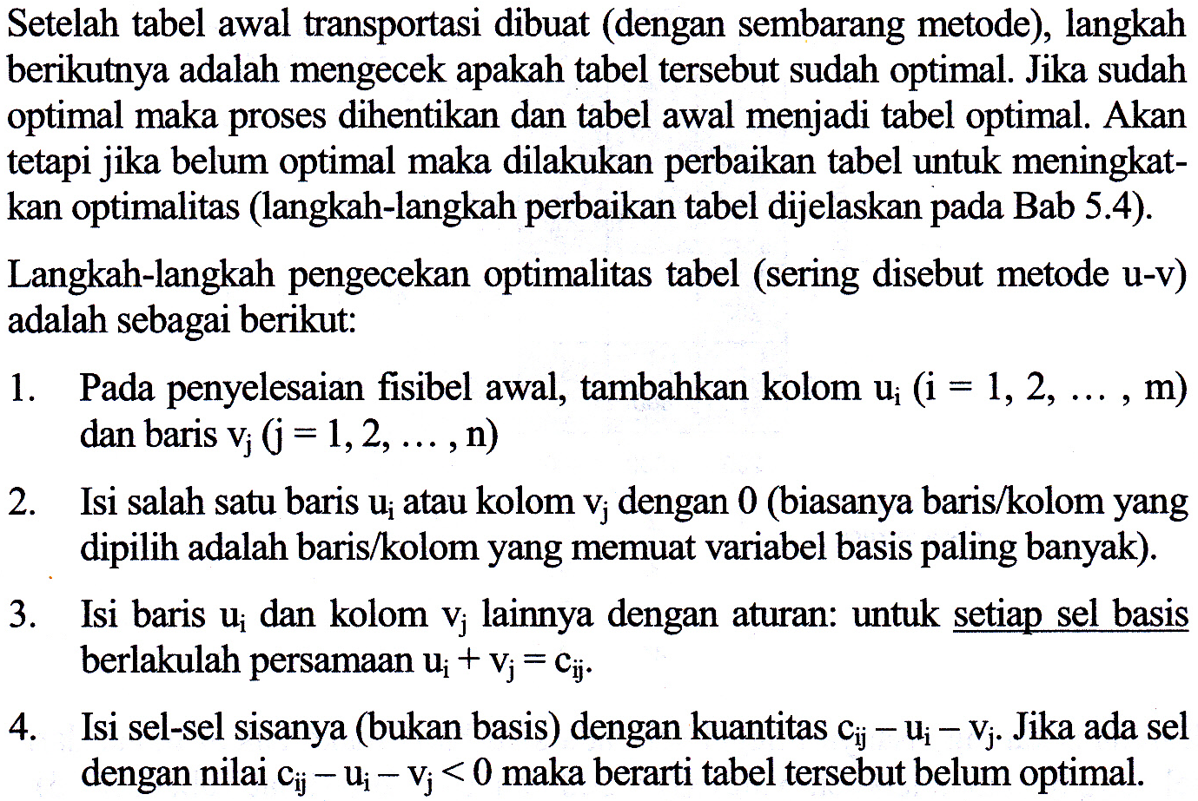
5.3 Pengecekan Optimalitas

Slide 29
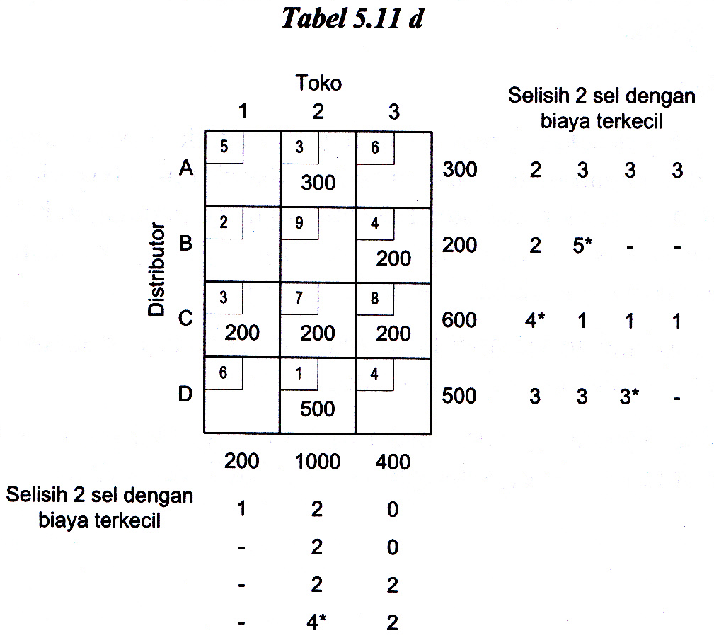
Contoh 5.6

Slide 30
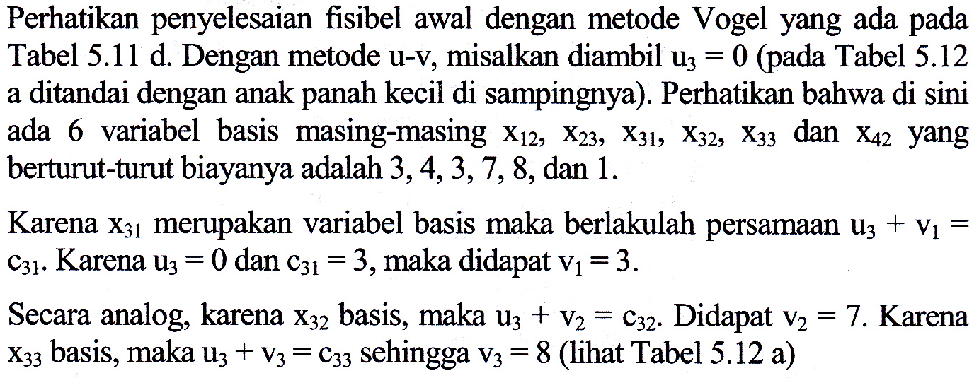
Penyelesaian

Slide 31
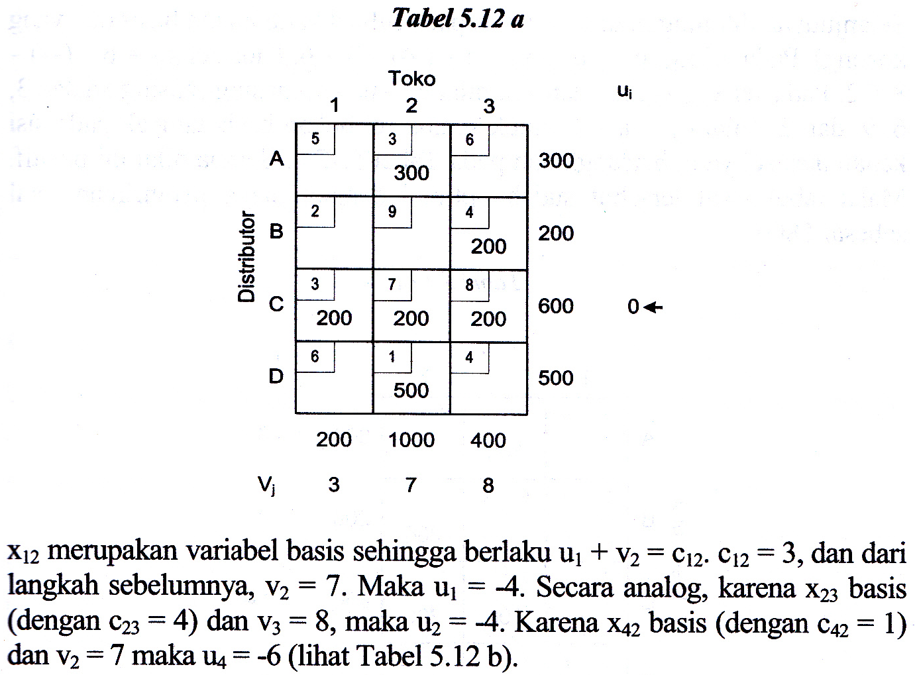

Slide 32
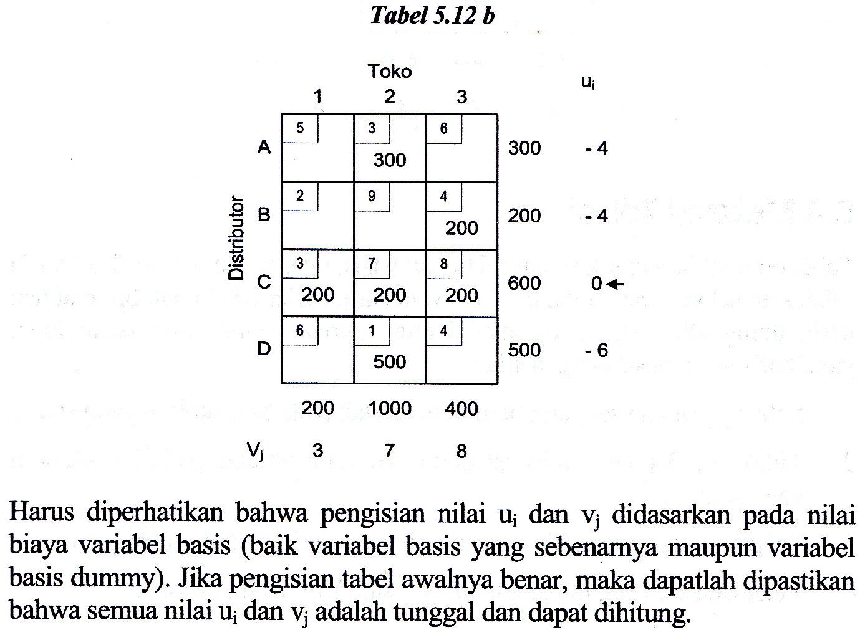

Slide 33
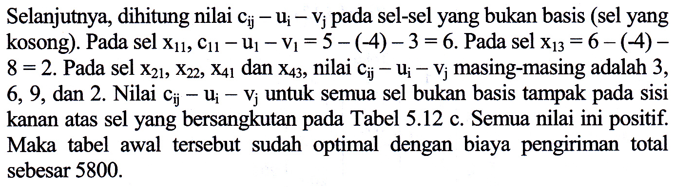

Slide 34
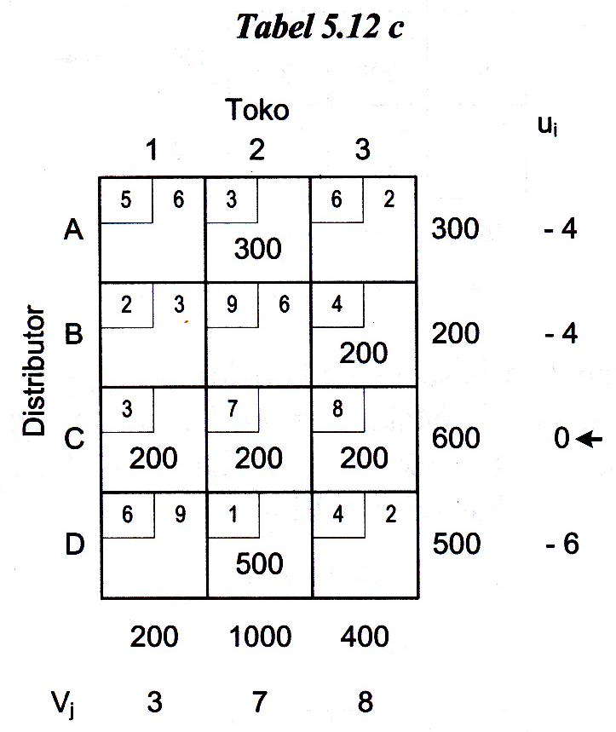

Slide 35
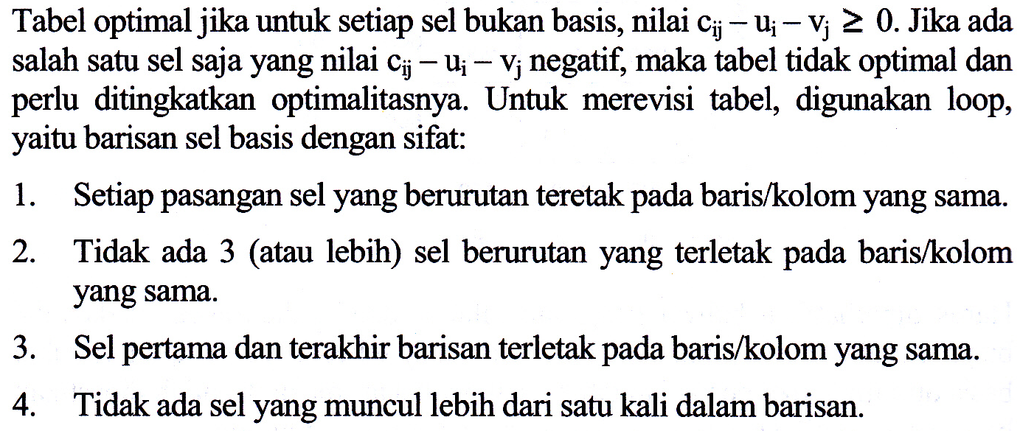
5.4 Merevisi Tabel

Slide 36
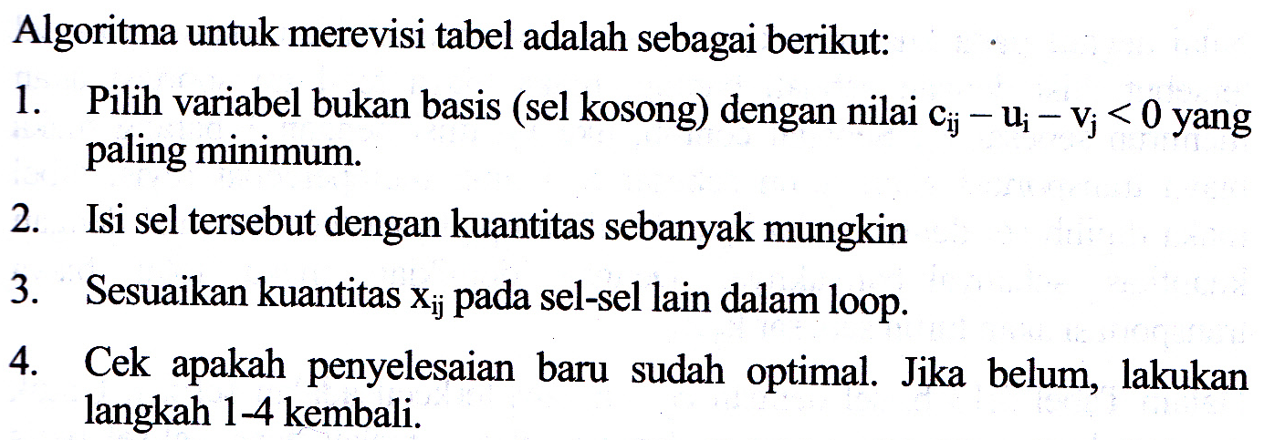

Slide 37
Contoh 5.7 Transportasi – Uji Optimalitas
Ujilah apakah tabel contoh 5.2 dengan metode Barat Laut sudah optimal
1
2
3
Ui
5
5
3
3
6
0
A
200
100
300
3
2
-9
9
9
4
-8
B
200
200
9
3
-6
7
Ada sel dgn c_{ij}-u_{i}-v_{j} (teks hijau) yg negatif → Tabel belum optimal
7
8
-2
C
600
600
7
6
3
1
1
4
4
D
100
400
500
1
200
1000
400
Vj
2
0
3

Slide 38
Loop (1)
Loop :
Setiap pasangan sel yang berurutan terletak pada baris/kolom yang sama
Tidak ada 3 (atau lebih) sel berurutan yang terletak pada baris/kolom yang sama
Sel pertama dan terakhir barisan terletak pada baris/kolom yang sama
Tidak ada sel yang muncul lebih dari satu kali dalam barisan

Slide 39
Loop (2)
5
5
3
3
6
5
5
3
3
6
5
5
3
3
6
200
100
200
100
200
100
2
9
9
4
2
9
9
4
2
9
9
4
200
200
200
3
7
7
8
3
7
7
8
3
7
7
8
600
600
600
6
1
1
4
4
6
1
1
4
4
6
1
1
4
4
100
400
100
400
100
400
loop
bukan loop karena ada sel antara yang bukan basis
bukan loop karena dalam satu kolom ada 3 sel yang dilalui

Slide 40
Transportasi - Revisi Tabel (1)
Algoritma untuk merevisi tabel :
Pilih variabel bukan basis (sel kosong) dengan nilai c_{ij} – u_{i} – v_{j} < 0 yang paling minimum
Isi sel tersebut dengan kuantitas sebanyak mungkin
Sesuaikan kuantitas x_{ij} pada sel-sel lain dalam loop
Cek apakah penyelesaian baru sudah optimal. Jika belum lakukan kembali langkah 1-4

Slide 41
Transportasi - Revisi Tabel (2)
1
2
3
1
2
3
5
5
3
3
6
0
5
5
3
3
6
A
200
100
300
A
0
300
300
-
+
2
-9
9
9
4
-8
2
2
9
4
B
200
200
B
200
200
+
-
3
-6
7
7
8
-2
3
7
7
8
C
600
600
C
600
600
6
3
1
1
4
4
6
1
1
4
4
D
100
400
500
D
100
400
500
200
1000
400
200
1000
400
Basis kurang → tambahkan basis dummy

Slide 42
Transportasi - Revisi Tabel (3)
1
2
3
Ui
Cek apakah tabel sudah optimal !
5
5
5
3
3
6
0
A
0
300
300
3
-
+
2
2
9
9
4
1
B
200
200
0
3
3
-6
7
7
8
-2
C
0
600
600
7
+
-
6
3
1
1
4
4
D
100
400
500
1
200
1000
400
Vj
2
0
3

Slide 43
Transportasi - Revisi Tabel (4)
1
2
3
Ui
Revisi tabel !
5
5
5
6
3
3
6
0
A
0
300
300
3
2
2
2
9
3
4
-5
4
B
200
200
200
6
-
+
3
3
3
7
7
7
8
-2
C
200
600
7
0
600
+
400
-
6
9
1
1
1
4
4
4
D
100
500
1
300
400
+
200
-
200
1000
400
Vj
-4
0
3

Slide 44
Transportasi - Revisi Tabel (5)
1
2
3
Ui
Revisi tabel !
5
6
3
3
6
0
A
300
300
3
2
5
9
8
4
4
B
200
200
1
3
3
7
7
7
8
8
-2
C
200
400
600
7
200
-
200
+
6
9
1
1
1
4
4
4
D
300
500
1
500
+
200
-
200
1000
400
Vj
-4
0
3

Slide 45
Transportasi - Revisi Tabel (6)
1
2
3
Ui
Tabel optimal.
Biaya minimal =
300 (3) + 200 (4) + 200 (3) + 200 (7) + 200 (8) + 500 (1)
= 5800
5
5
5
6
3
3
6
2
A
0
300
300
3
2
2
2
3
9
6
4
4
B
200
200
200
3
3
3
3
7
7
7
7
8
8
C
200
600
7
0
200
400
600
200
6
9
1
1
1
1
4
4
4
4
2
D
300
500
1
100
500
400
200
1000
400
Vj
-4
0
1

Slide 46
SELESAI

